Slide 1
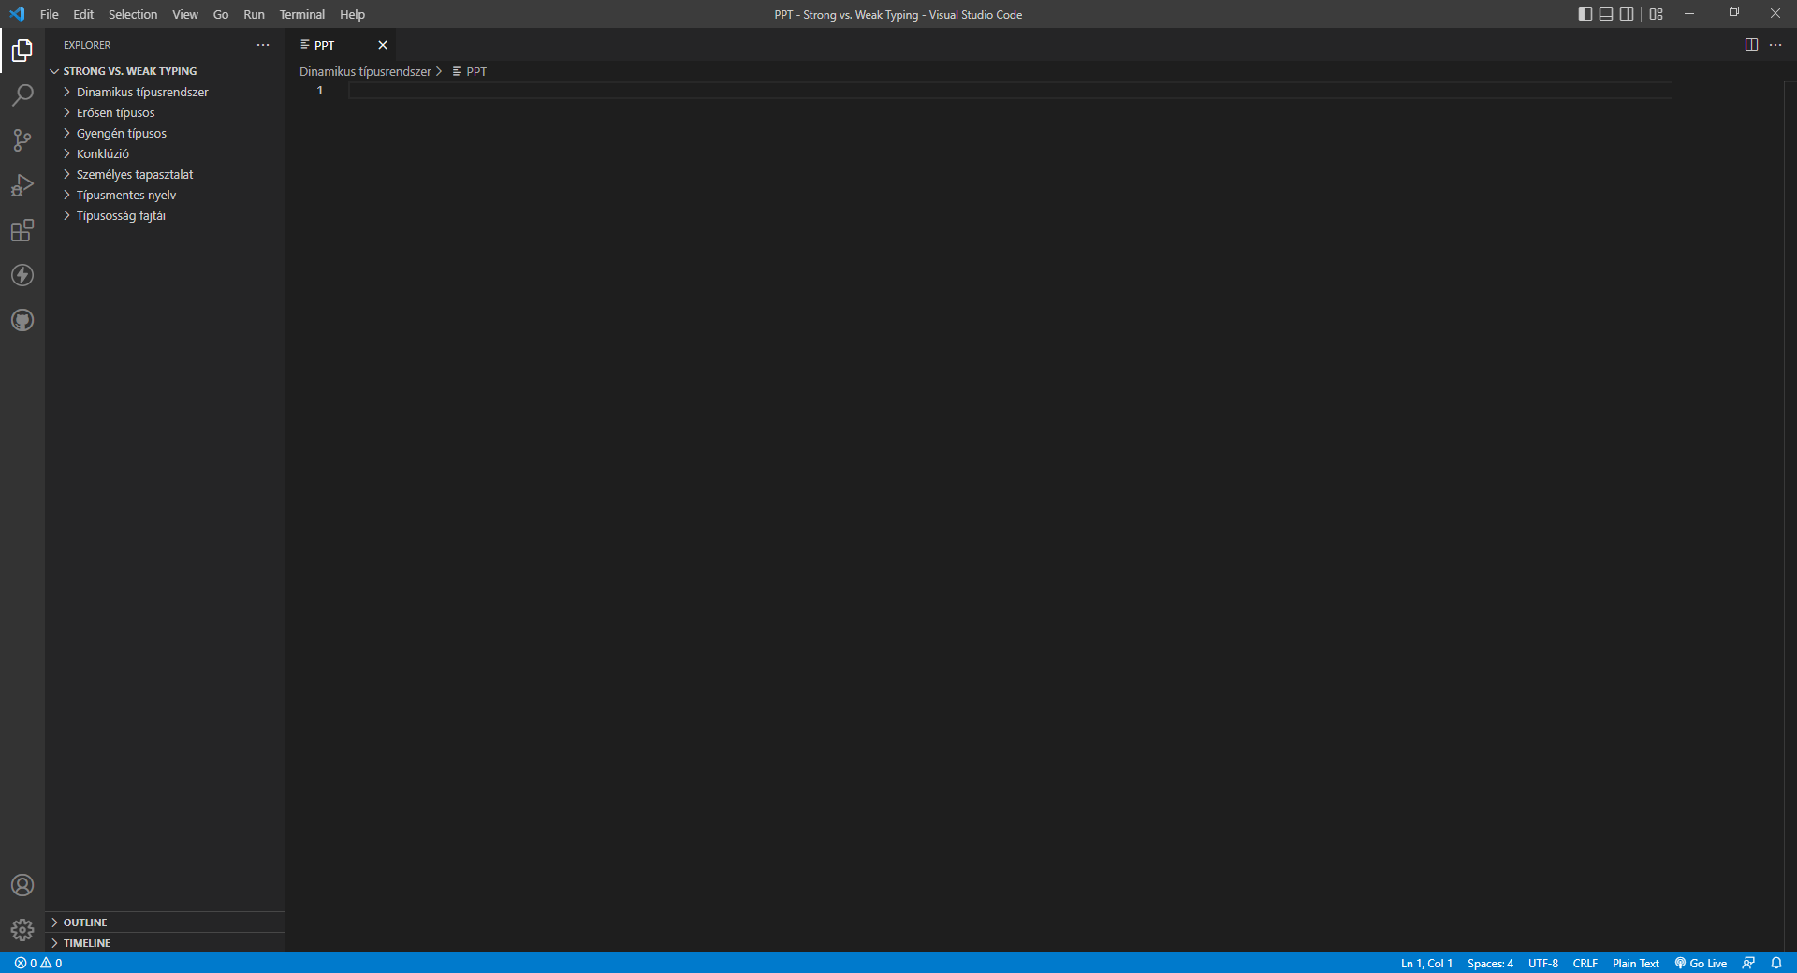
Típusosság programnyelvekben
Beretka Gellért

Slide 2








Típusosság fajtái:
Erősen típusos
C# (C++, java, TypeScript)
Gyengén típusos
Javascript, NodeJS
/Típustalan/
https://commons.wikimedia.org/wiki/File:Typescript_logo_2020.svg
https://www.freeiconspng.com/img/28402
https://worldvectorlogo.com/logo/javascript-1
https://node-js-community-store.myshopify.com/products/hex-green-node-js-decal
https://commons.wikimedia.org/wiki/File:ISO_C%2B%2B_Logo.svg
https://datatronic.hu/medior-java-fejleszto-datatronic/

Slide 3


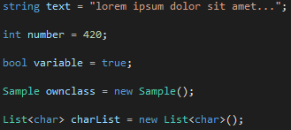
Erősen típusos:
Hátrányok:
Több idő a kódolás
Deklarációnál előre kell gondolkodni
Előnyök:
Program írása közben az IDE segít
Gyorsabb lefutás
Lefutás közben nem kell ellenőrizni

Slide 4



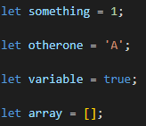
Gyengén típusos:
Hátrányok:
Írás közben nem tud segíteni az IDE
Későbbi konvertálási hibák
Lefutás közben ellenőrizendő
Előnyök:
Deklaráláskor nem kell figyelni a típusra
Gyorsabb kódolás
LET
https://www.reddit.com/r/a:t5_2fkf8y/comments/f4y637/excuse_me_wtf/

Slide 5
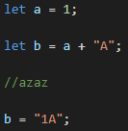
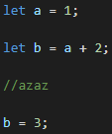
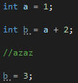
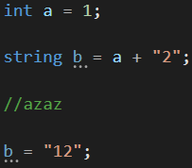
Konklúzió:
Gyengén típusos:
Célszerű kisebb projekteknél
Projektenként változó előnyök
Erősen típusos:
Célszerű nagyobb projekteknél
ÉS
DE

Slide 6
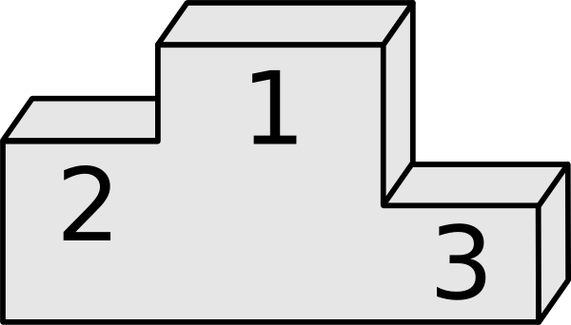
Személyes tapasztalat:
Kezdő barát
Hibakezelés
Hosszú távú használat

Slide 7
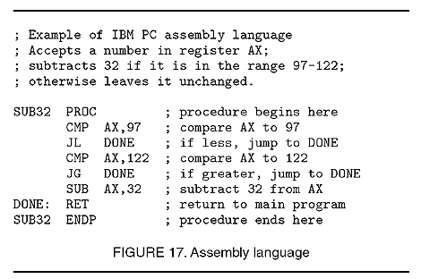

Típusmentes nyelv:
A programozó ír meg mindent
Mindent ellenőrizni kell íráskor
Gépközeli nyelvek
Pl.: Assembly
http://infotech100.weebly.com/distinguish-between-low-level-and-highlevel-programming-languages.html
https://liquipedia.net/dota2/Assembly

Slide 8

Dinamikus típusrendszer:
Egy változó idővel más típusú értékekre is hivatkozhat
Futáskor kezeli a típusinformációkat
Pl.: Python
https://brandlogos.net/python-logo-vector-93273.html

Slide 9
Források
Typing: Strong vs. Weak, Static vs. Dynamic =>
https://www.artima.com/weblogs/viewpost.jsp?thread=7590
Safety and strong typing =>
http://www.cs.cornell.edu/courses/cs1130/2012sp/1130selfpaced/module1/module1part4/strongtyping.html
Statikus vagy dinamikus típusrendszer =>
Homepage of Dr. Zoltán Porkoláb (elte.hu)
Typeful Programming =>
http://www.lucacardelli.name/Papers/TypefulProg.pdf

